Slide 1
Fabiana Ruas – Diretora do Centro de Pesquisa e Inovação
Gledson Pompeu – Assessor Especial para Inovação
Notes:
Bom, depois de algumas horas ouvindo sobre inovação, acho que todos já sabemos que elas acontecem aos montes, diariamente, em todo lugar.
Algumas são criação de novas tecnologias, outras são propostas de novos usos de tecnologias existentes, outras surgem por definição de novos processos, ou na conquista de novos mercados.
Algumas são mudanças disruptivas, outras são incrementais e que resolvem problemas.
Algumas acontecem dentro da administração pública. Grande parte fora do setor público e outra grande maioria fora do Brasil. Mas o que todas elas têm em comum?

Slide 2
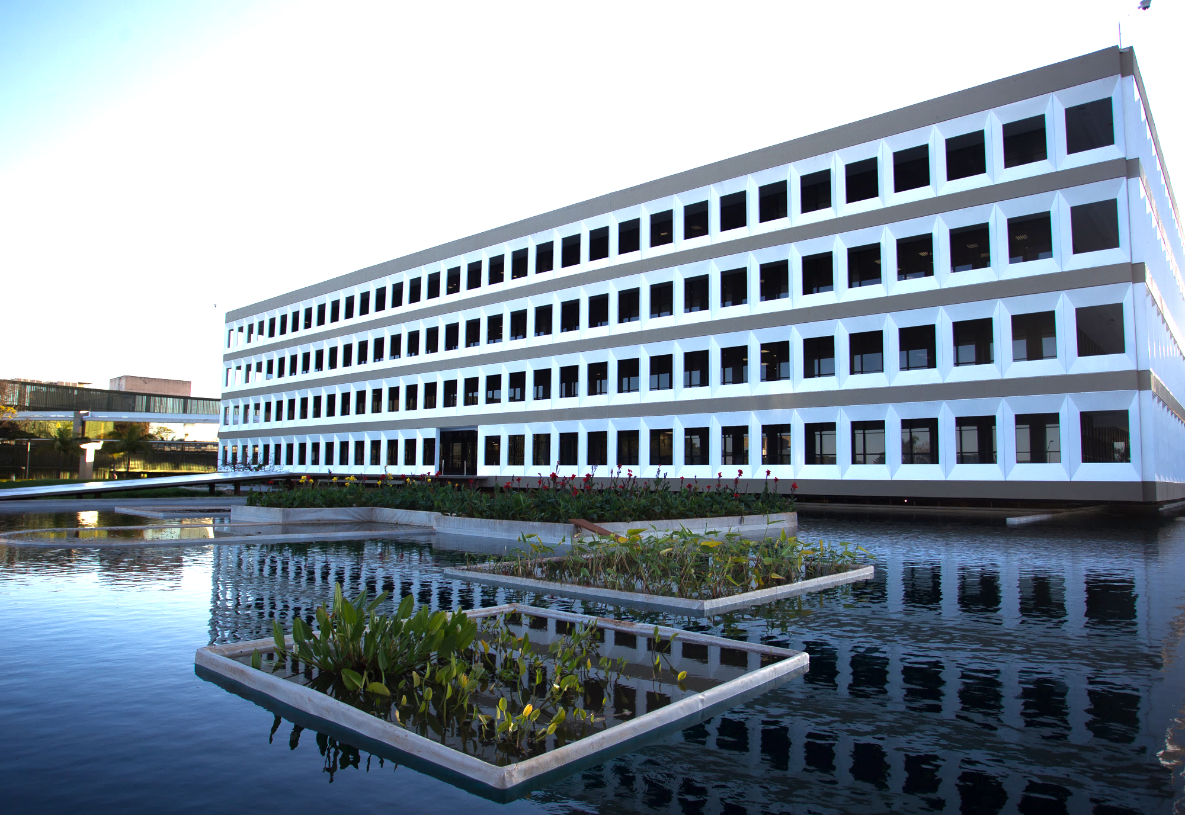
Notes:
A peça fundamental para a inovação acontecer.
A única totalmente necessária e indispensável.
Pessoas.
Este evento não teria sentido não fosse por elas.
E este bate-papo é sobre elas.

Slide 3
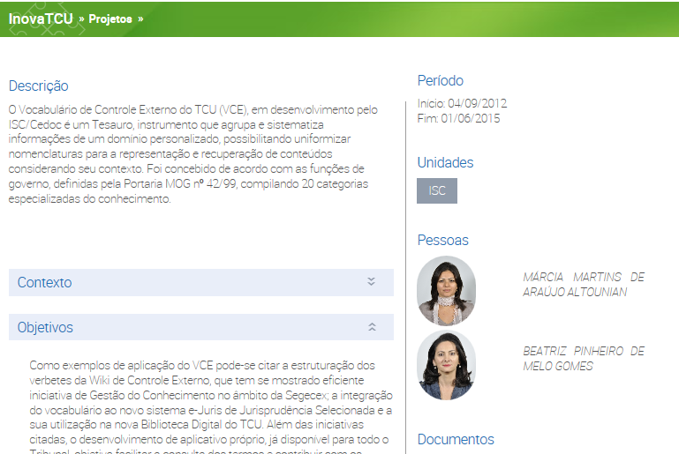
Vocabulário de Controle Externo
Notes:
Para inovar, o TCU precisa do suor de pessoas dedicadas para, por exemplo, organizar informações sobre controle externo num aplicativo que armazena Vocabulário de 13000 verbetes e permite integração com outras aplicações.

Slide 4
Deep Learning em Bases de Dados Não Estruturados
Notes:
Pessoas que queiram aplicar modelos de análise de dados para classificação e extração de informações contidas em fontes de dados não estruturados automatizando processos de trabalho.

Slide 5
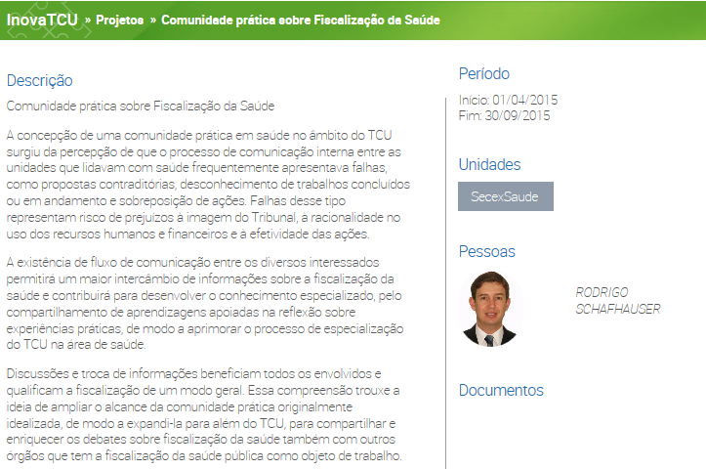
Comunidade de Prática sobre Fiscalização de Saúde
Notes:
Pessoas que se disponibilizam a estruturar conhecimento e ferramentas para criar uma comunidade que consolide o conhecimento do Tribunal sobre Saúde Pública.

Slide 6
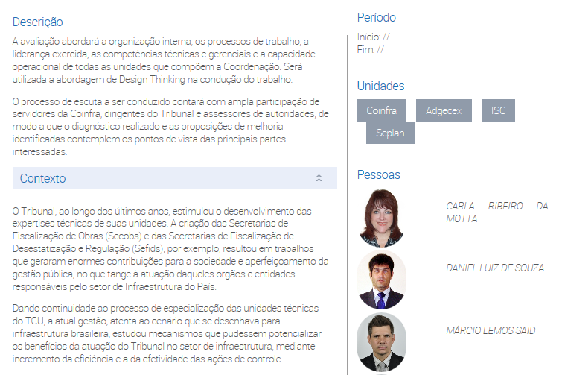
Redesenho das Unidades de Fiscalização de Infraestrutura
Notes:
Pessoas que se debruçam sobre uma das áreas do Tribunal para avaliar sua estrutura organizacional e coloquem as pessoas em primeiro lugar.

Slide 7
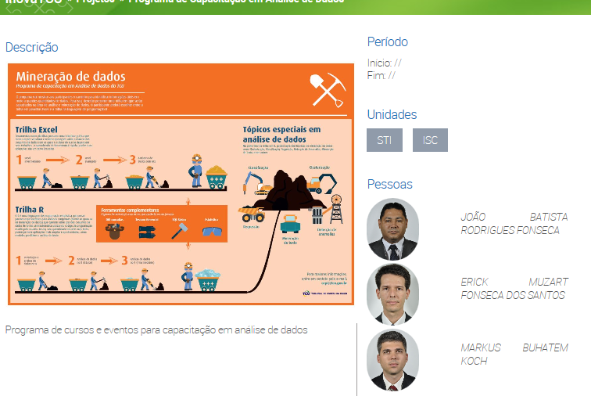
Capacitação em Análise de Dados
Notes:
Pessoas dispostas a viralizar a análise de dados e deixa-la acessível a todos do Tribunal e que acreditam na um programa de capacitação flexível como ferramenta que levará o Tribunal para outro patamar.

Slide 8
Notes:
O único recurso realmente essencial para o TCU inovar, fazendo uso de novas tecnologias ou novas abordagens de desenho de serviços, ele tem, e tem de sobra, pessoas motivadas a mudar a melhorar ou até mesmo transformar totalmente a realidade.

Slide 9
Notes:
E foi por isso que o ISC, a universidade corporativa do TCU, criou no início deste ano o coLAB-i: Laboratório de inovação e coparticipação. Feito de pessoas para pessoas.

Slide 10
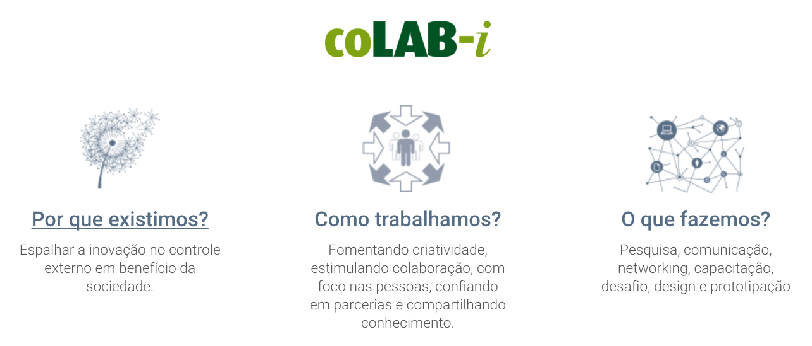
Notes:
Então será que precisamos de um laboratório para ajudar a espalhar a inovação no controle externo em benefício da sociedade? Uma instituição só inova se tiver um laboratório? Não, mas a gente acredita que um lab pode dar uma mãozinha. E como?

Slide 11
Notes:
Criando networking entre pessoas com desafios parecidos para que possam se ajudar mutuamente

Slide 12
Notes:
Buscando parcerias para aproximar as pessoas de pesquisa com Universidade e outras instituições

Slide 13
Notes:
Trazendo a abordagem de design thinking para que as pessoas pensem mais nas pessoas ao proporem soluções

Slide 14
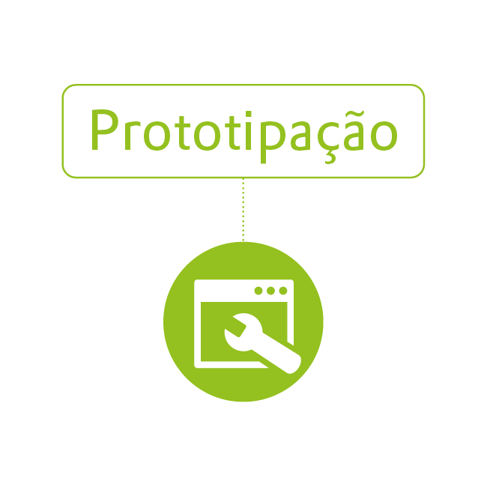
Notes:
Apoiando as pessoas na busca de parceiros para criar protótipos de soluções antes de coloca-las em produção.

Slide 15
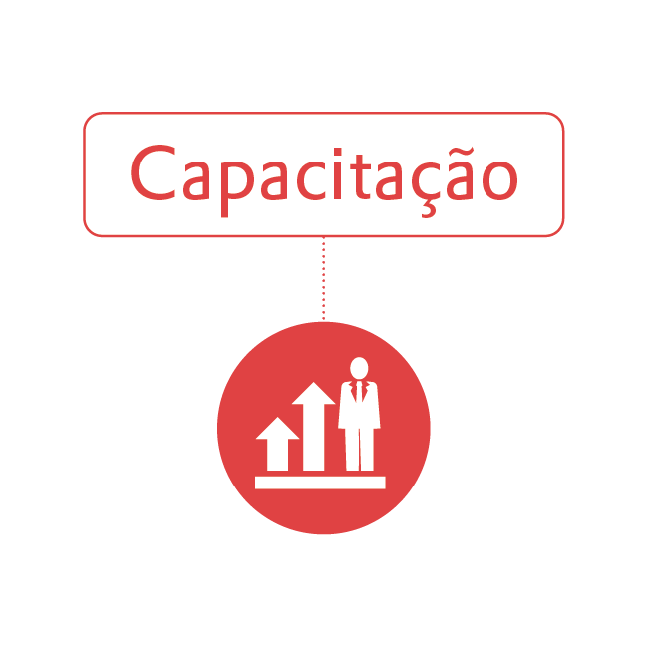
Notes:
Propondo programas para capacitar as pessoas em assuntos que estão na fronteira do conhecimento

Slide 16
Notes:
Promovendo eventos e estimulando publicações para estimular as pessoas a expandirem suas fronteiras

Slide 17
Notes:
Estimulando as pessoas a terem novas ideias participando de desafios e concursos

Slide 18
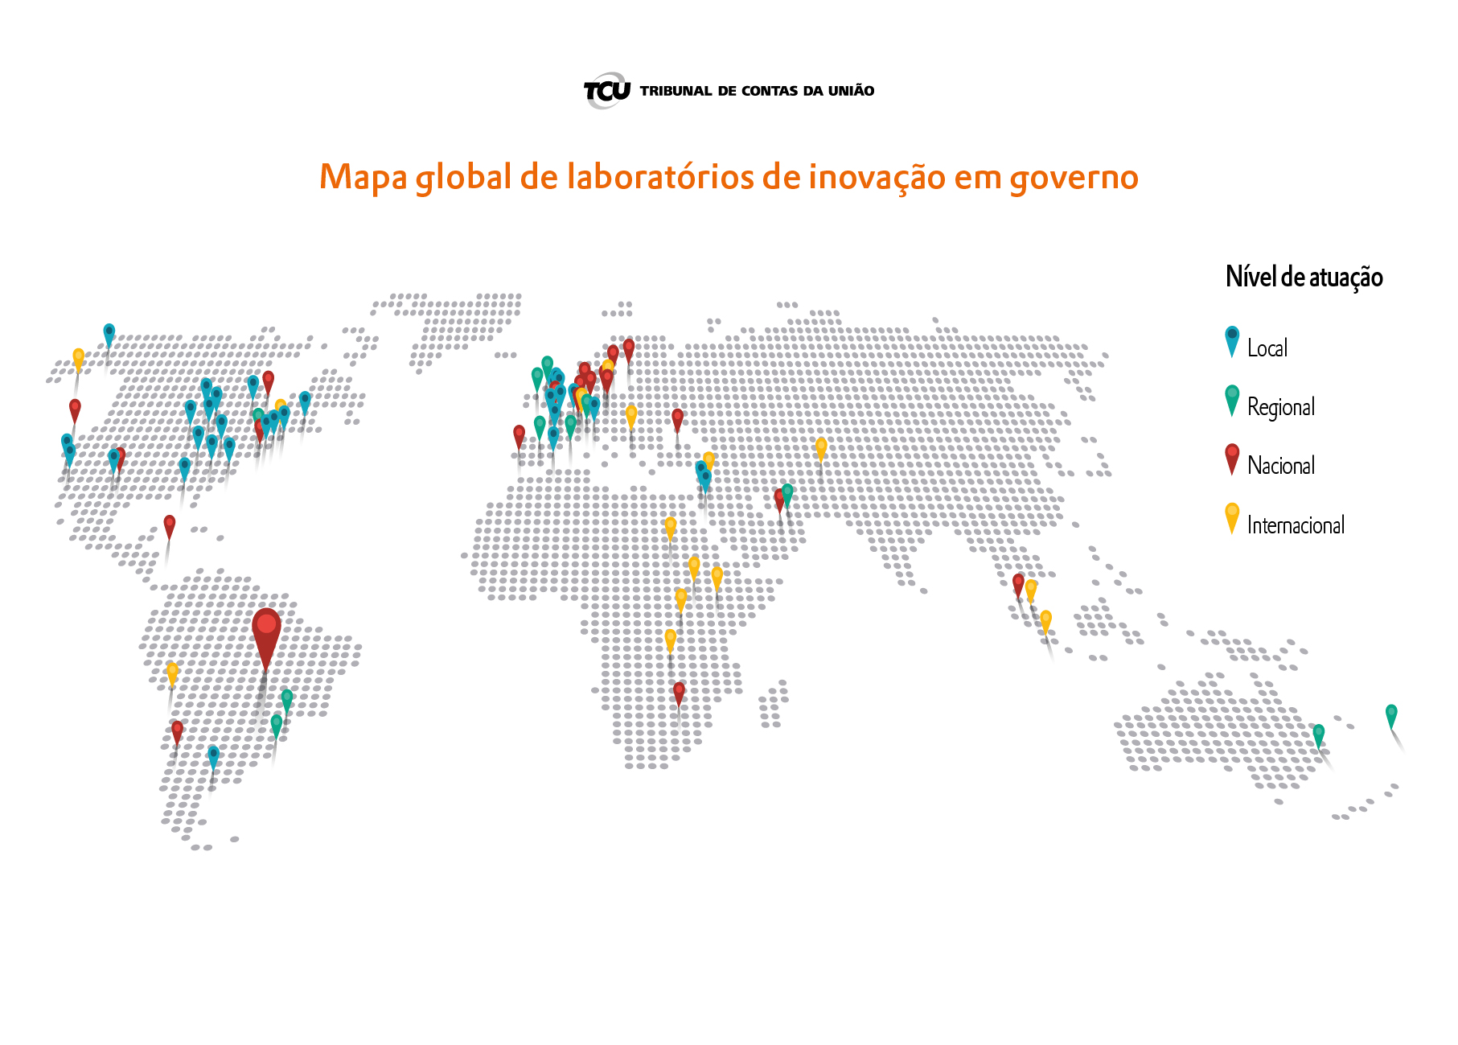
Notes:
Em Julho, tivemos a alegria de participar do Labworks, evento que reuniu de laboratórios de inovação de todo o mundo em Londres. Desde então, o colab-i passou a figurar no mapa global de laboratórios de inovação em governo, controlado pela Nesta.
E como o laboratório de inovação tem conseguido fazer isso?

Slide 19
“Espalhar a inovação, removendo barreiras, incentivando as pessoas, orquestrando iniciativas, garantindo apoio.”
Buscar soluções para problemas do TCU, por meio de parcerias com instituições de pesquisa e inovação.
“Trazer ao mundo inteligência artificial de nível sobre-humano"
"Estimular o desenvolvimento de iniciativas educacionais inovadoras em temas na fronteira do conhecimento".
“Apoiar, por meio da abordagem do design, a construção colaborativa de soluções para problemas complexos.”
Notes:
Com 5 pessoas dedicadas na prestação desses serviços. Pessoas com skills diversificados e propósitos mais diferentes ainda, mas com uma único sonho em comum: empregar energia para os outros brilharem. E é isso que essas pessoas têm feito.
Este time é legal, tenho a maior honra de fazer parte dele, mas não é suficiente.

Slide 20
Notes:
Por isso precisamos de mais um monte de parceiros externos.
Pessoas COLABORANDO com pessoas. Porque sem esta colaboração não iríamos a nenhum lugar.

Slide 21
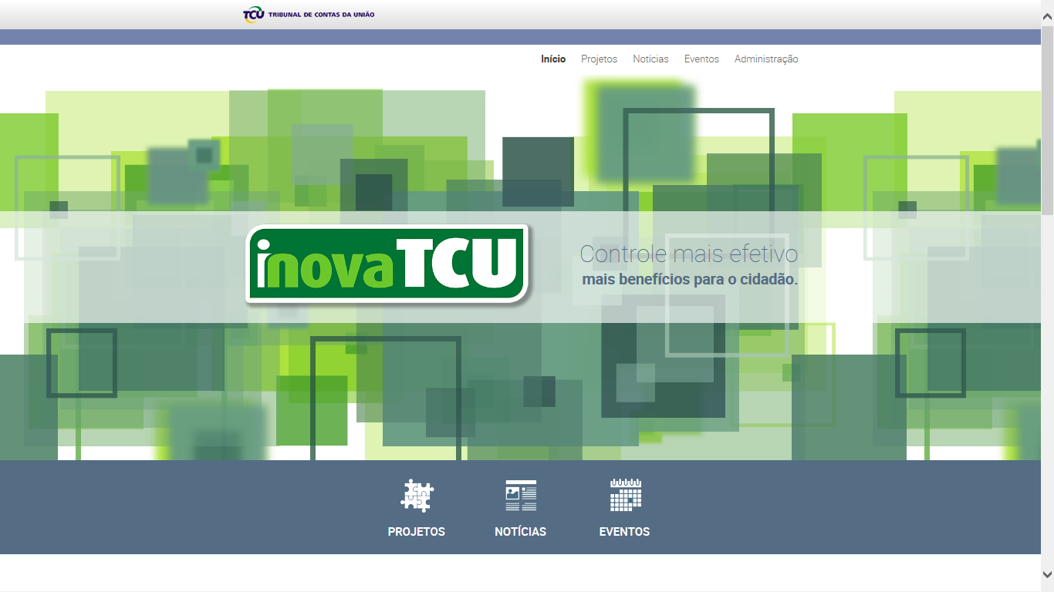
Notes:
Para divulgar a inovação que acontece no Tribunal, criamos um portal.
Porque precisamos de um serviço onde as pessoas possam compartilhar iniciativas, eventos, cursos, notícias, onde as pessoas possam COLABORAR.
Este portal não é do laboratório, não é do ISC, não é do TCU. Este portal é de todos nós.
Portanto, entrem e fiquem à vontade. A casa é nossa!

Slide 22
“the secret of change
is to focus all of your energy,
socrates
not on fighting the old,
but on building the new.”
Instituto Serzedello Corrêa
Centro de Pesquisa e Inovação
www.tcu.gov.br/inovatcu

